Slide 1
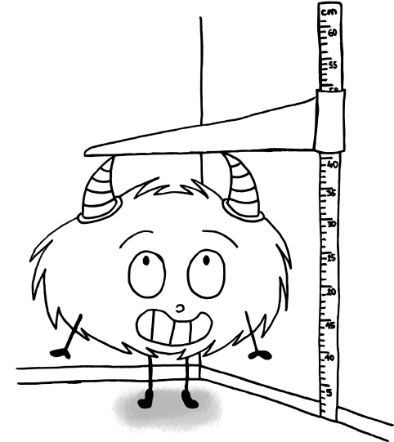
RAPPEL
Pour mesurer une longueur, le plus souvent on utilise le kilomètre (km), le mètre (m), le centimètre (cm) et le millimètre (mm).
Pour convertir et passer d’une unité à l’autre on utilise un tableau de conversion.
Kilomètre | Hectomètre | Décamètre | Mètre | Décimètre | Centimètre | Millimètre
km | hm | dam | m | dm | cm | mm
1 | 0 | 0 | 0
 |  |  | 1 | 0 | 0 | 0
1km = 1 000m
1m = 100cm
1m = 1 000mm
Calculer:
5km + 23m = 5 000m + 23m = 5 023m
Comparer: 1km et 1hm25m -> 1km = 1 000m et 1hm25m = 125m
Donc 1km > 1hm25
Convertir:
850m en hm = 8,50hm
21,5hm en km = 2,15km
3,05m en dm = 30,5dm
Pour calculer et comparer des mesures de longueurs, on doit les convertir dans la même unité.
km | hm | dam | m | dm | cm | mm
 | 8 | 5 | 0
2 | 1 | 5
 |  |  | 3 | 0 | 5

Slide 2
RAPPEL
Pour mesurer une longueur, le plus souvent on utilise le kilomètre (km), le mètre (m), le centimètre (cm) et le millimètre (mm).
Pour convertir et passer d’une unité à l’autre on utilise un tableau de conversion.
Kilomètre | Hectomètre | Décamètre | Mètre | Décimètre | Centimètre | Millimètre
km | hm | dam | m | dm | cm | mm
1 | 0 | 0 | 0
 |  |  | 1 | 0 | 0 | 0
1km = 1 000m
1m = 100cm
1m = 1 000mm
Calculer:
5km + 23m = 5 000m + 23m = 5 023m
Comparer: 1km et 1hm25m -> 1km = 1 000m et 1hm25m = 125m
Donc 1km > 1hm25
Convertir:
850m en hm = 8,50hm
21,5hm en km = 2,15km
3,05m en dm = 30,5dm
Pour calculer et comparer des mesures de longueurs, on doit les convertir dans la même unité.
km | hm | dam | m | dm | cm | mm
 | 8 | 5 | 0
2 | 1 | 5
 |  |  | 3 | 0 | 5

